Slide 1

Готовность к школьному обучению как итог психического развития дошкольника и залог успешного обучения в школе.

Slide 2
Психологическая характеристика дошкольного возраста
Дошкольный возраст — это период, в течение которого происходят колоссальное обогащение и упорядочение чувственного опыта ребенка, овладение специфически человеческими формами восприятия и мышления, бурное развитие речи, воображения, формирование начатков произвольного внимания и смысловой памяти. Познание ребенком внешнего мира включено в основные виды его деятельности, и развитие познания происходит внутри этих видов деятельности.

Slide 3
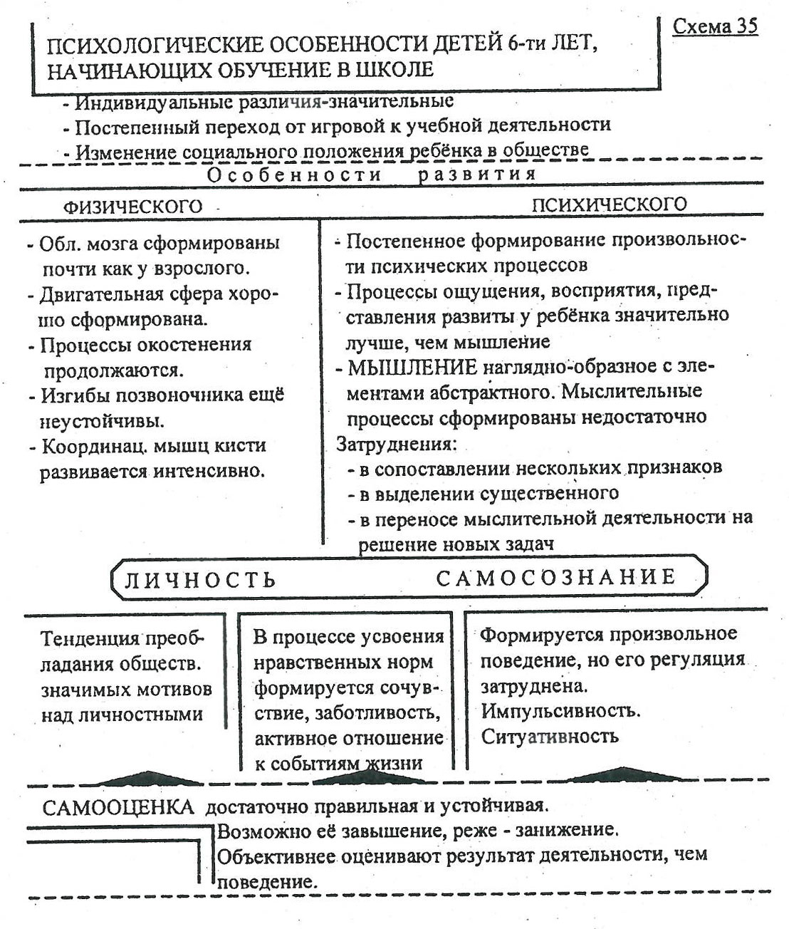

Slide 4
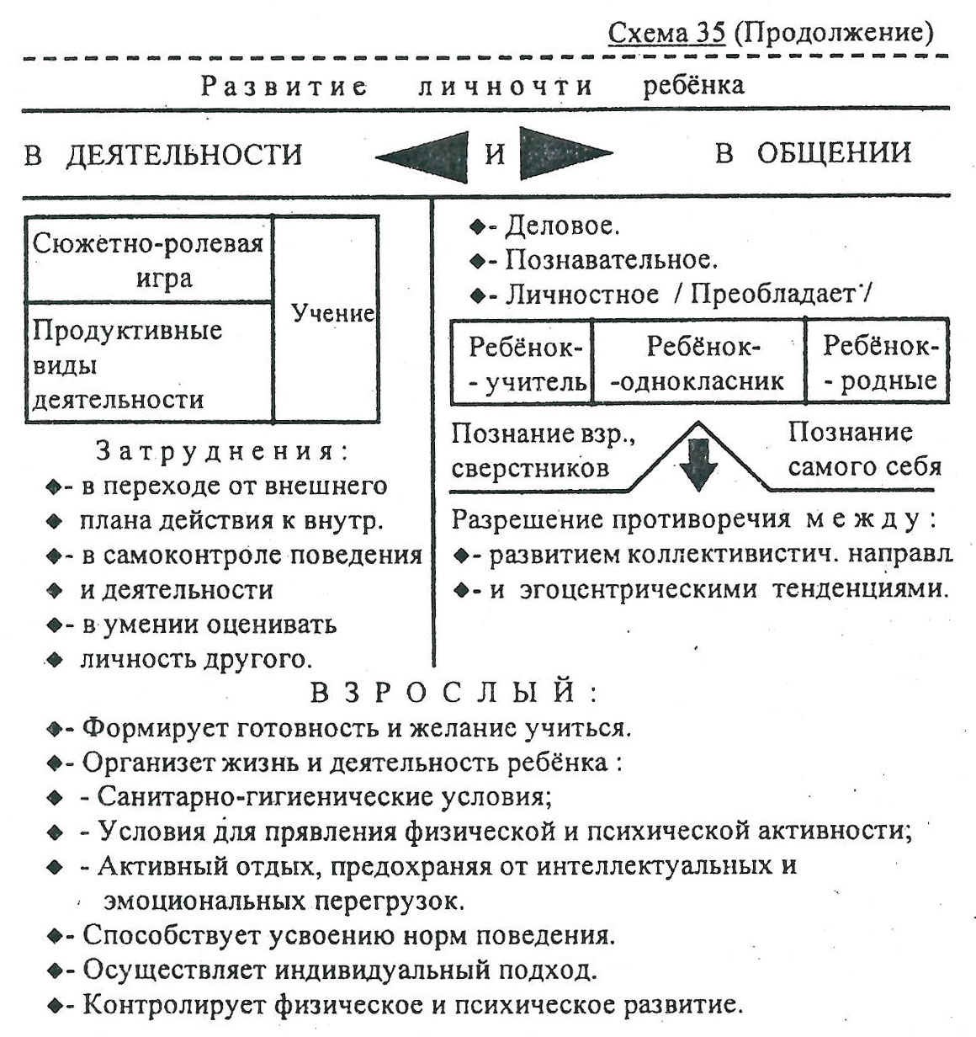

Slide 5
Кризис 6-7 лет
Старшего дошкольника характеризуют манерничанье; капризность; нарочито вычурное, искусственное поведение; вертлявость; паясничание.
Он начинает строить из себя шута; говорит «не своим голосом»; гримасничает.
В целом его отличают общая немотивированность поведения, упрямство, негативизм.

Slide 6
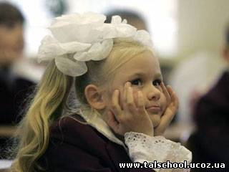
Анализируя эти проявления, Л. С. Выготский объяснил их утратой детской непосредственности, непроизвольности поведения, которая исчезает как результат начинающейся дифференциации внешней и внутренней жизни.

Slide 7
Это обусловлено появлением специфического новообразования — обобщения переживания:
Другой отличительной особенностью этого критического периода является возникновение осмысленной ориентировки в собственных переживаниях: ребенок вдруг сам открывает факт наличия собственных переживаний, открывает их принадлежность ему и только ему, и сами переживания приобретают для него смысл.
мир, как таковой, вокруг ребенка все тот же, но меняется отношение к нему со стороны ребенка.

Slide 8
кризис 6—7 лет связан с появлением нового, стержневого для личности ребенка системного новообразования — «внутренней позиции», которая выражает новый уровень самосознания ребенка.
До 6—7 лет ребенок почти не думает о своем месте в жизни, предназначении и не стремится изменить его; но в старшем дошкольном возрасте в связи с общим его продвижением в психическом и интеллектуальном развитии появляется явно выраженное стремление к тому, чтобы занять новое, «более взрослое» положение в жизни и выполнять новую, важную не только для него самого, но и для окружающих людей деятельность.

Slide 9

В основе кризиса 6-7 лет лежит конфликт, возникающий в результате столкновения образовавшихся в процессе развития качественно новых потребностей с неизменившимся образом жизни ребенка и отношения к нему взрослых.

Slide 10
В старшем дошкольном возрасте отчетливо выделяются две группы детей:
дети, которые по внутренним предпосылкам уже готовы стать школьниками и осваивать учебную деятельность;
дети, которые, не имея еще этих предпосылок, остаются на уровне игровой деятельности.

Slide 11
Для 1-й группы кризис становится следствием необходимости замены игровой деятельности учебной (и чем дольше вызревание предпосылок и начало обучения расставлены во времени, тем острее кризисная симптоматика).
У 2-й группы в дошкольном возрасте никаких негативных симптомов не будет, если не форсировать начало обучения. Если же дети 2-й группы начнут учиться, то произойдет насильственный слом деятельности, что также внешне выразится в «кризисной» симптоматике.
Таким образом, часть детей приходит в школу из кризиса, а часть — в кризис.

Slide 12
Л. С. Выготский, занимаясь исследованием стабильных и критических возрастов, отметил, что первые состоят из двух этапов: на первом происходит накопление изменений, формирование предпосылок нового возраста, а на втором накопленные предпосылки реализуются в психологическом плане, т.е. дают качественные изменения детской личности.
Особенностью всех критических возрастов Л. С. Выготский считал трехчленное строение: предкритическая, собственно критическая и посткритическая фазы.

Slide 13
Старший дошкольный возраст
На докритической фазе ребенок не удовлетворен «чистой» игрой как основным типом деятельности.
Объективные предпосылки перехода от игровой деятельности к учебной практически сформированы. Начинается период модификации игры, приспособления ее к новым задачам освоения норм, мотивов, целей деятельности.
Игра «улучшается» сторону имитации не только деятельности, но и отношений между людьми.
Начинается и активный поиск информации для осуществления этих модификаций. Параллельно идет планомерный процесс подготовки ребенка к школьному обучению.

Slide 14
В общении с детьми-школьниками, наблюдении за жизнью и работой взрослых, в направленной подготовке к школе у ребенка постепенно формируются обоснованное стремление пойти в школу и представление об учении как деятельности, к которой он способен и которая сама способна решать новые задачи, встающие перед ним.
Формируется внутренняя позиция школьника.

Slide 15
В критической фазе
наступает полная «дискредитация» мотивов игровой деятельности,
Появляется субъективная готовность к учению (желание пойти в школу), соединяющаяся с уже имеющейся объективной готовностью (сформированными предпосылками), отсюда — понимание себя как «уже не маленького» и постепенное осознание несоответствия занимаемой позиции в системе общественных отношений своим новым устремлениям и возможностям.
Именно на этой фазе возникают эмоционально-личностный дискомфорт и поведенческая негативная симптоматика, которую замечают взрослые, видя в ней внезапную «трудновоспитуемость», «неуправляемость», проявления «тяжелого характера» ребенка.

Slide 16
Эта симптоматика имеет и внешнюю функцию (привлечь внимание взрослых к себе, к своему новому личностному переживанию), и внутренние корни (качественно новые позитивные новообразования, подготовившие переход ребенка на новый возрастной этап).

Slide 17
Посткритическая фаза связана с началом школьного обучения и начальным освоением элементов учебной деятельности, осознанием своего нового изменившегося социального положения (а это отчетливо проявляется в изменении к нему отношения в семье: у него есть свой стол, свои книжки, свои тетради и письменные принадлежности, родители считаются с его «занятостью» и т.п.), соответствующей модификацией своего поведения и, как следствие исчезновение негативной кризисной симптоматики.

Slide 18
Психологические особенности развития ребенка к концу дошкольного возраста.
К концу дошкольного возраста складывается целая система противоречий:
Противоречие между возросшими интеллектуальными возможностями ребенка и специфически «дошкольными» способами их удовлетворения. При этом интеллектуальная сфера ребенка уже не только в определенной мере готова к систематическому обучению, но и требует его.
Это противоречие распространяется и на сферу личности. Так, в это время ребенок стремится к самоутверждению в таких видах деятельности, которые уже подлежат общественной оценке и охватывают сферы жизни, раньше недоступные ребенку.

Slide 19
Важной особенностью психического развития старшего дошкольника является обостренная чувствительность, во-первых, к усвоению правил поведения и, во-вторых, к овладению целями и способами систематического обучения.
В этот период у ребенка возникает состояние, которое некоторые психологи называют обучаемостью. Сензитивность этого периода особенно проявляется в процессе освоения грамоты.

Slide 20
Овладение грамотой
Для овладения грамотой нужно осознать словесный состав речи.
Без специального обучения дети относятся к предложению как к единому смысловому целому, комплексу, обозначающему целостные ситуации, события, действия (именно так появляется «синий дым Китая [в синей дымке тая]», «шире окна раскрывай — в каждом доме ночевай [нынче Май]»), а при просьбе назвать первое слово предложения ребенок повторяет все предложение. Если ребенка учить читать, то постепенно приходит и осознание словесного строя речи.

Slide 21

Критерии готовности детей к школе
Специальная
Психологическая
Физическая

Slide 22

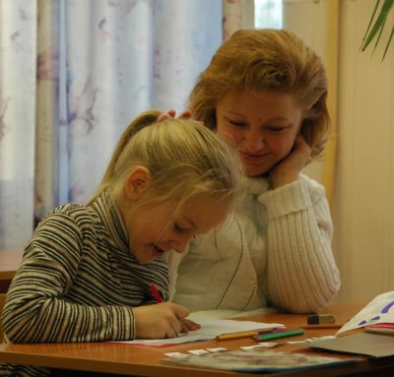
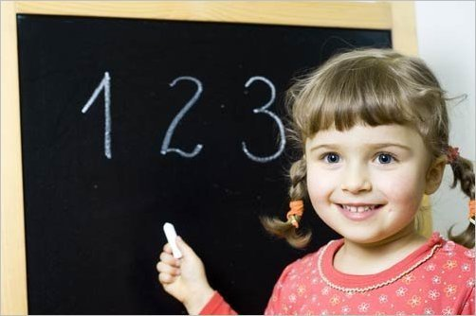
Компоненты «специальной» готовности
Умение читать
Умение писать
Умение считать

Slide 23
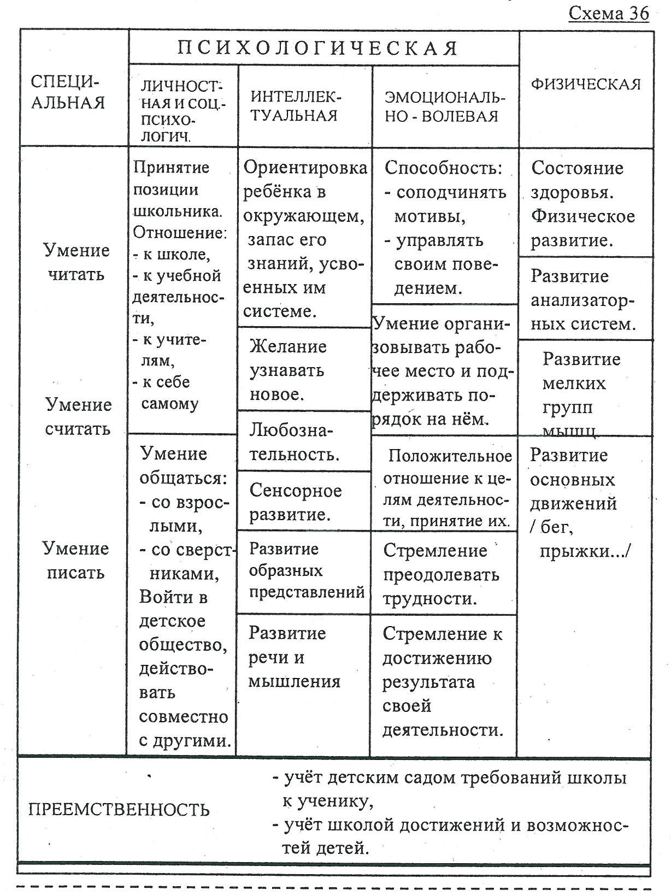
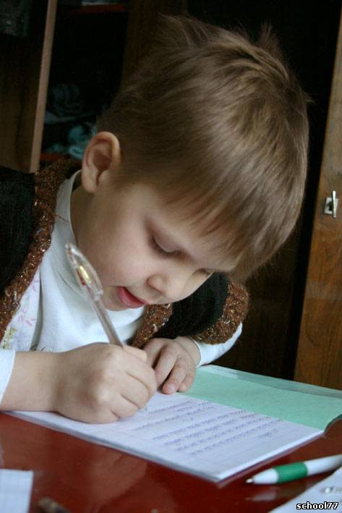
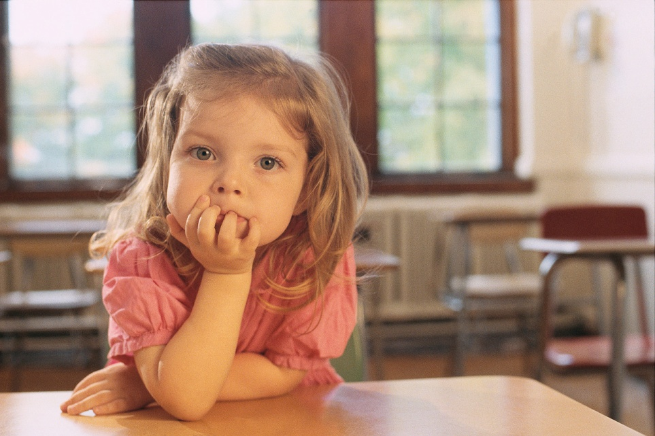

Slide 24
Компоненты психологической готовности к школе
интеллектуальная готовность (или шире — готовность познавательной сферы);
личностная (в том числе мотивационная) готовность;
социально-психологическая готовность;
готовность эмоционально-волевой сферы.

Slide 25
Интеллектуальная готовность
Это определенный запас знаний умений и навыков у детей, сведений об окружающем мире, общественной жизни, предметах, их свойствах, явлениях живой и неживой природы, различных сторонах общественной жизни.

Slide 26
Интеллектуальная готовность
Говоря об интеллектуальной готовности ребенка к школе, имеют в виду общие характеристики его мышления. Для безболезненного вхождения в освоение учебной деятельности к старшему дошкольному возрасту должны быть сформированы наглядно-образное мышление и отдельные операции понятийного мышления.

Slide 27
В деятельности дошкольников формируются:
обобщения, закрепляющиеся в понятиях,
приемы классификации,
элементы умственного моделирования.
Это свидетельствует об овладении детьми знаковой деятельностью и становлении элементов понятийного мышления.

Slide 28
Интеллектуальная готовность
Это готовность психических функций:
Восприятие
Мышление
Память
Внимание
Воображение
Психологическая готовность обеспечивает успешность усвоения знаний в процессе школьного обучения. Основными критериями готовности здесь выступают произвольность познавательной деятельности, способность к обобщениям, к развернутой речи

Slide 29
В старшем дошкольном возрасте восприятие развивается вместе с наглядно-образным мышлением и воображением по 3 основным направлениям:
1) расширяются и углубляются представления детей, ориентированные на общепринятые сенсорные эталоны;
2) способы их использования становятся более гибкими, точными, целесообразными;
3) исследования внешнего мира становятся более систематизированными и целенаправленными, более осмысленными.

Slide 30
Принятие задачи
Компонентом интеллектуальной готовности является и формирующееся к 6 годам умение принять некую задачу как учебную, выделить ее и превратить в самостоятельную цель деятельности.

Slide 31
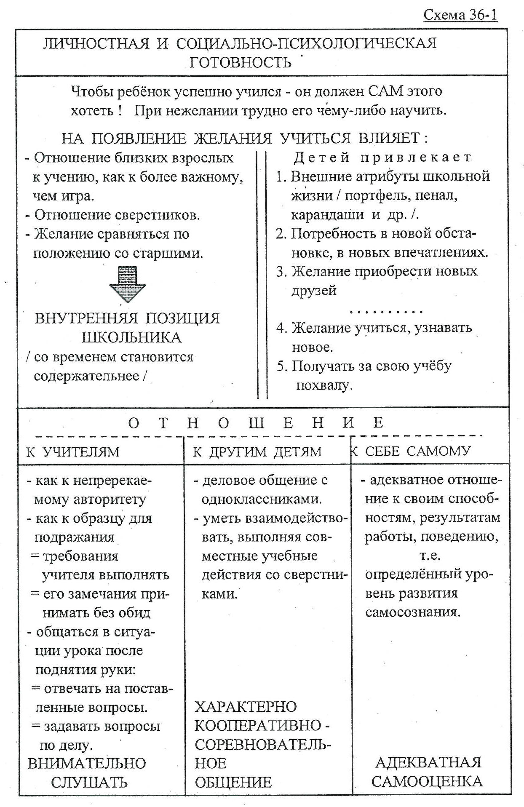
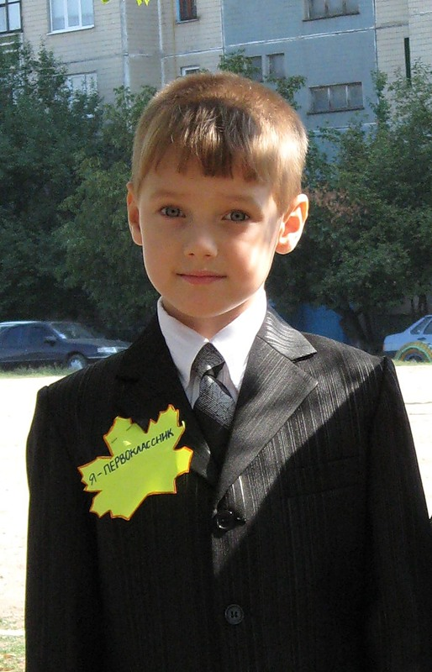
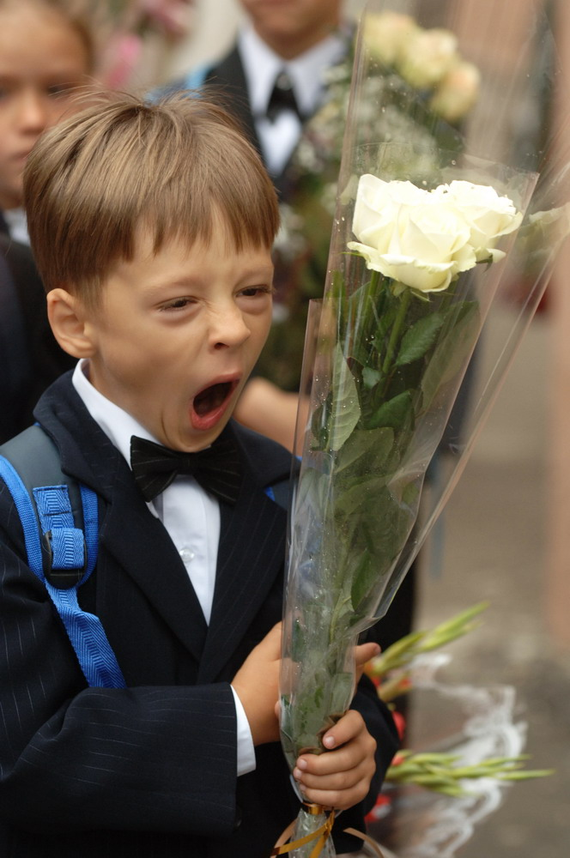

Slide 32
Личностная готовность.
Говоря о личностной готовности, прежде всего имеют в виду готовность мотивационной сферы - хочет ли ребенок идти в школу, учиться, интересуется ли он школьной жизнью и учебой, что является ведущим мотивом в этой готовности.
Она формируется к 6 годам примерно у 60% детей и связана с тем, что ребенок начинает осознавать свое положение дошкольника не соответствующим его возросшим возможностям и изменившимся желаниям.

Slide 33
Личностная готовность.
Включает в себя желание ребенка стать школьником, имеющим круг прав и обязанностей. Появление такого желания связано с тем, что ребенок, осознавая свои возросшие возможности, перестает удовлетворяться тем способом приобщения к жизни взрослых, который дает ему игра. Положение школьника выступает для него, как ступенька к взрослости, а учеба - как ответственное дело, к которому все относятся с уважением.
Готовым к школьному обучению является ребенок, которого школа привлекает не внешней стороной (атрибуты школьной жизни – портфель, учебники, тетради), а возможностью получать новые знания.

Slide 34
Мотивационная готовность
Тип мотивации | Описание | Характеристика поведения ребенка | Возможный ответ ребенка
Социальные мотивы | Основанные на понимании общественной значимости и необходимости учения и стремлении к социальной роли школьника. | На занятиях ребенок занимается, потому что это важно и интересно. | «Я хочу в школу, потому что все дети должны учиться, это нужно и важно».
Учебно-познавательные мотивы | Интерес к новым знаниям, желание научиться чему-то новому. | Ребенок занимается лишь тогда, когда ему это интересно. | Стремление к новым знаниям, желание научиться читать и писать, широкий круг интересов.
Оценочные мотивы | Стремление получить высокую оценку взрослого, его одобрение и расположение. | Ребенок занимается на занятии, потому что его хвалит за это взрослый | «Я хочу в школу, потому что там я буду получать только пятерки».
Позиционные мотивы | Связанные с интересом к внешней атрибутике школьной жизни и позиции школьника. | Ребенок занимается тогда, когда на занятии много атрибутики, пособий. | «Я хочу в школу, потому что там все большие, а детском саду маленькие, мне купят тетради, пенал и портфель».
Внешние по отношению к школе и учению мотивы | По настоянию мамы. | Ребенок занимается тогда, когда на этом настаивает взрослый. | «Я пойду в школу, потому что мама так сказала».
Игровые мотивы | Игровой мотив, неадекватно перенесенный в учебную деятельность. Воспринимает школу как новую игру. | Ребенок хорошо занимается лишь тогда, когда занятие построено в виде игры. | «Я хочу в школу, потому что там можно играть с друзьями»

Slide 35
Мотивы, характеризующие мотивационно-потребностную сферу дошкольника
1) мотивы, связанные с интересом к деятельности и отношениям взрослых;
2) игровые мотивы;
3) мотивы установления и сохранения положительных взаимоотношений со взрослыми и другими детьми;
4) мотивы самолюбия, самоутверждения;
5) познавательные мотивы;
6) соревновательные мотивы;
7) мотивы достижения;
8) нравственные мотивы;
9) общественные мотивы.

Slide 36
Социально-психологическая готовность.
Под социальной готовностью понимают способность ребенка нормально взаимодействовать с людьми по определенным правилам и нормам, умение работать в коллективе, считаться с интересами и желаниями товарищей, владеть навыками общения со сверстниками и взрослыми.
Сюда же входит усвоение ребенком общечеловеческих ценностей, национальных традиций, любви к семье, Родине.

Slide 37
Социально-психологическая готовность.
Самым общим показателем готовности личностно-социальной сферы ребенка является отношение к школьному учению.
В этом смысле очень важным оказывается то, что ребенок знает о школе, сформировалась ли положительная установка на школу, учителя, учебу и т.д.

Slide 38
РАБОТА ПО ФОРМИРОВАНИЮ ПОЛОЖИТЕЛЬНОГО ОТНОШЕНИЯ К ШКОЛЕ НАПРАВЛЕНА НА РЕШЕНИЕ ТРЕХ ОСНОВНЫХ ЗАДАЧ:
1) ФОРМИРОВАНИЕ У ДЕТЕЙ ПРАВИЛЬНЫХ ПРЕДСТАВЛЕНИЙ О ШКОЛЕ И УЧЕНИИ;
2) ФОРМИРОВАНИЕ ПОЛОЖИТЕЛЬНОГО ЭМОЦИОНАЛЬНОГО ОТНОШЕНИЯ К ШКОЛЕ;
3) ФОРМИРОВАНИЕ ОПЫТА УЧЕБНОЙ ДЕЯТЕЛЬНОСТИ.

Slide 39

Эмоционально-волевая готовность
Важная сторона готовности к школе относится к сфере самосознания личности ребенка.
Замечено, что с переходом в новый возрастной период происходят серьезные изменения в отношении ребенка к самому себе.

Slide 40
К 6 годам оформляются основные элементы волевого действия: ребенок способен поставить цель, принять решение, наметить план действий, исполнить его, проявить определенное усилие в случае преодоления препятствия, оценить результат своих действий.
Но все эти компоненты волевого действия еще недостаточно развиты. Так, выделяемые цели не всегда достаточно устойчивы и осознаны; удержание цели в значительной степени определяется трудностью задания, длительностью его выполнения, интересом ребенка к нему.

Slide 41
Причины затруднений ребенка часто лежат либо в сфере общения со взрослым (непонимание условности вопросов учителя, его особой позиции, специфичности учебных ситуаций и учебного общения), либо в сфере взаимодействия со сверстниками (неумение слушать товарища и следить за его работой, координировать свои действия, содержательно общаться со сверстниками, согласовывать с ними свои интересы и желания и т.д.), либо в сфере собственного самосознания (завышенная оценка своих возможностей и способностей, необъективное, некритичное отношение к результатам своей деятельности, неверное восприятие оценок учителя и т.д.).

Slide 42
Произвольность
Произвольность в поведении ребенка проявляется и в преднамеренном заучивании стихотворения, в способности преодолеть непосредственное желание, отказаться от привлекательного занятия, игры ради выполнения поручения взрослого, общественного поручения, оказания помощи маме, а также в способности преодолеть боязнь (войти в темную комнату, в кабинет стоматолога и т.д.), преодолеть боль, не заплакать при обиде, ушибе.

Slide 43
Условием психологической готовности к школе, связанным с волевым поведением, является и освоение ребенком функции планирования собственной деятельности.
В старшем дошкольном возрасте он умеет выделять этапы предстоящей деятельности, выстраивать их в систему (что сначала, что потом), удерживать конечную цель при выполнении промежуточных этапов и т.д.
Важная роль принадлежит речи, подчинению ребенка сначала словесным инструкциям взрослого, а позже — собственным словесным требованиям.

Slide 44
То, что именуется произвольностью поведения, есть подчинение своих поступков образцу, а возникновение первых морально-этических представлений есть процесс усвоения образцов поведения, связанных с их оценкой со стороны взрослых.
В ходе формирования произвольности у дошкольника возникает новый тип поведения, который условно может быть назван личностным, т.е. таким, который опосредуется ориентирующими образцами, содержанием которых являются общественные функции взрослых, их отношений к предметам и друг к другу.

Slide 45
Соподчинение мотивов
Умение соподчинять мотивы выявляется в ситуациях выбора и там, где непосредственные желания ребенка сдерживаются различными ограничителями, например запретом взрослых, наказанием/поощрением, собственным контролем (произвольностью).
Чем старше дошкольник, тем чаще он подчиняет свои желания групповым интересам.
Старшие дети реагируют на успех как на стимул к продолжению даже трудной и неувлекательной деятельности, но и неуспех заставляет их увеличить усилия по достижению результата.
Чем старше дошкольник, тем больше он ориентируется на собственный приказ-ограничитель.

Slide 46
Физическая готовность
Что понимается под физической готовностью?
Общее физическое развитие: нормальный вес, рост, объем груди, мышечный тонус, пропорции, кожный покров и прочие показатели, соответствующие нормам физического развития мальчиков и девочек 6—7-летнего возраста в стране.
Состояние зрения, слуха, моторики (особенно мелких движений кистей рук и пальцев).
Состояние нервной системы ребенка: степень ее возбудимости и уравновешенности, силы и подвижности.
Общее состояние здоровья.

Slide 47
Все перечисленные виды готовности выступают в системе и обеспечивают все вместе безболезненное включение ребенка в режим школы, создавая предпосылки для овладения учебной деятельностью.

Slide 48

Значимость компонентов готовности по мнению учителей начальных классов:
1место – Мотивационная(Личностная)
2 место – Интеллектуальная
3 место – Эмоционально-волевая
4 место – Социально-психологическая
5 место - Специальная

Slide 49
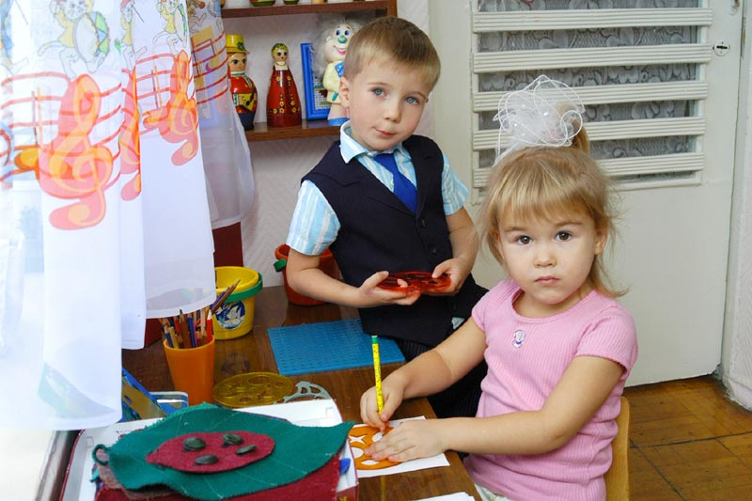

Slide 50
Педагогическая готовность
ЧТО НЕОБХОДИМО ЗНАТЬ И УМЕТЬ РЕБЕНКУ, ПОСТУПАЮЩЕМУ В ШКОЛУ
1.Свое имя, отчество и фамилию.
2.Свой возраст, дату рождения.
3.Свой домашний адрес.
4.Свой город и его главные достопримечательности.
5.Страну, в которой живет.
6.Фамилию, имя, отчество родителей, их профессию
7.Времена года (последовательность, месяцы, основные приметы каждого времени года, загадки и стихи о временах года).
8.Домашних животных и их детенышей.
9.Диких животных наших лесов, жарких стран, Севера, их повадки, детенышей.
10.Транспорт наземный, водный, воздушный.
11.Различать одежду, обувь и головные уборы; зимующих и перелетных птиц; овощи, фрукты и ягоды.

Slide 51
12.Знать и уметь рассказывать русские народные сказки.
13.Знать великих русских поэтов и писателей: А.С. Пушкина, Л.Н.Толстого, С.А Есенина, Ф. И Тютчева и др. и некоторые их произведения для детей.
14.Различать и правильно называть плоскостные геометрические фигуры: круг, квадрат, прямоугольник, треугольник, овал.
15.Свободно ориентироваться в пространстве и на листке бумаги (правая – левая сторона, верх - низ и т.д.)
16.Уметь полно и последовательно пересказывать прослушанный или прочитанный рассказ, составить (придумать) рассказ по картинке.
17. Запомнить и назвать 6 – 10 предметов, картинок, слов.
18.Хорошо владеть ножницами (резать полоски, квадраты, круги, прямоугольники, треугольники, овалы, вырезать по контуру предмет)
19.Владеть карандашом: без линейки проводить вертикальные и горизонтальные линии, рисовать геометрические фигуры, животных, людей, различные предметы с опорой на геометрические формы, аккуратно закрашивать, штриховать карандашом, не выходя за контуры предметов.
20.Свободно считать от 1 до 10 и обратно, выполнять счетные операции в пределах 10.
21.Уметь внимательно, не отвлекаясь, слушать (30-35 минут).
22.Сохранять стройную, хорошую осанку, особенно в положении сидя.

Slide 52

Вопросы, помогающие выявить готовность ребенка к школе:
Зачитайте ребенку следующие утверждения и спросите его, согласен ли он с ними или нет.
За каждый утвердительный ответ поставьте один балл.
1. В школе у меня будет много новых друзей.
2. Мне очень интересно, какие в школе уроки.
3. Я хочу дружить со всеми одноклассниками.
4. Я хочу, чтобы уроки были дольше, чем перемены.
5. Интересно, как выглядит классная комната.
6. Я обязательно буду учиться хорошо.
7. Каникулы - это самое лучшее в школьной жизни.
8. Я думаю, что в школе интереснее, чем в детском саду.
9. Я хочу скорее пойти в школу, ведь многие мои друзья - первоклассники.
10. Если бы можно было, я бы пошел в школу уже год назад

Slide 53
Подсчитайте результаты
1 – 3 балла Призадумайтесь! Ребенок вовсе не горит желанием идти в школу. Ему хорошо и без нее.
4 – 8 баллов - хороший результат! Малыш хочет в школу. Но важно определить, что для него важнее: внешняя сторона или внутреннее содержание; что его больше интересует - новые друзья или сами уроки.
9 - 10 баллов - отличный результат! Малыш хочет идти в школу, и желание его вполне осознанно. Может быть, он сохранит свое отношение к школе на протяжении всего школьного обучения.
Если больше получено утвердительных ответов по первой части теста, то ребенок несколько идеализирует школу, он еще не совсем готов к трудностям школьных будней. Если же больше положительных ответов во второй половине, то малыш вполне представляет для чего ходят в школу, а повседневная школьная жизнь пока не вызывает у него неприязни.

Slide 54

Тест для родителей на определение готовности ребенка к школе
Отметьте каждый утвердительный ответ одним баллом.
1. Как вы считаете, хочет ли ваш ребенок идти в первый класс?
2. Считает ли он, что в школе узнает много нового и интересного?
3. Может ли ваш малыш в течение некоторого времени (15-20 минут) самостоятельно заниматься каким-либо кропотливым делом (рисовать, лепить, собирать мозаику и т. п.)?
4. Можете ли вы сказать, что ваш ребенок не стесняется в присутствии посторонних людей?
5. Умеет ли ваш малыш связно описать картинку и составить по ней рассказ как минимум из пяти предложений?
6. Знает ли ваш ребенок стихи наизусть?
7. Может ли он назвать заданное существительное во множественном числе?8. Умеет ли ваш ребенок читать, хотя бы по слогам?
9. Считает ли малыш до десяти в прямом и обратном порядке?
10. Умеет ли он прибавлять и отнимать хотя бы одну единицу от чисел первого десятка?
11. Может ли ваш ребенок писать простейшие элементы в тетради в клетку, аккуратно перерисовывать небольшие узоры?
12. Любит ли ваш ребенок рисовать, раскрашивать картинки?
13. Умеет ли ваш малыш управляться с ножницами и клеем (например, делать аппликации из бумаги)?
14. Может ли он из пяти элементов разрезанной на части картинки за минуту собрать целый рисунок?
15. Знает ли ваш малыш названия диких и домашних животных?
16. Есть ли у вашего ребенка навыки обобщения, например, может ли он назвать одним словом "фрукты" яблоки и груши?
17. Любит ли ваш ребенок самостоятельно проводить время за каким-то занятием, например, рисовать, собирать конструктор и т. Д.

Slide 55
Подсчитайте результаты
Если вы ответили утвердительно на 15 и более вопросов, значит, ваш ребенок вполне готов к школьному обучению. Вы занимались с ним не напрасно, и в дальнейшем, если у него и возникнут трудности при обучении, он с вашей помощью сможет с ними справиться.
Если ваш малыш может справляться с содержанием 10-14 вышеуказанных вопросов, то вы на верном пути. За время занятий он многому научился и многое узнал. А те вопросы, на которые вы ответили отрицательно, укажут вам, на какие моменты нужно обратить внимание, в чем еще нужно потренироваться с ребенком.
В том случае, если количество утвердительных ответов 9 или менее, вам следует больше уделять времени и внимания занятиям с ребенком. Он еще не совсем готов пойти в школу. Поэтому ваша задача - систематически заниматься с малышом, тренироваться в выполнении различных упражнений.
Возможно, на первых порах школьного обучения вам придется очень и очень тщательно выполнять вместе с ребенком домашнее задание, может быть, даже возвращаться вновь и вновь к пройденному материалу, но не стоит отчаиваться -упорные и систематические занятия помогут вашему ребенку овладеть необходимыми знаниями и выработать нужные умения и навыки.

Slide 56

Причины неготовности
детей к школе
Недостаток в воспитательной среде.
Недостатки соматического развития ребенка.
Невротическое развитие характера.
Пренатальное или постнатальное
повреждение центральной нервной системы.

Slide 57

На этапе подготовки
ребенка к школе
Избегайте чрезмерных требований
Предоставляйте право на ошибку
Не думайте за ребёнка
Не перегружайте ребёнка
Не пропустите первые трудности и обратитесь к узким специалистам.
Устраивайте ребенку маленькие праздники

Slide 58

«Портрет» идеального первоклассника»
Желание учиться
Хорошее здоровье
Развитая моторика, хороший уровень развития познавательных процессов
Стремление к общению,
развитая волевая сфера

Slide 59


Библиотека педагога

Slide 60

Благодарю за внимание!

